Slide 1
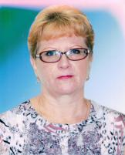
Министерство образования Республики Мордовия
ПОРТФОЛИО
педагога дополнительного образования
МБУ ДО «Дом детского творчества»
города Ковылкино
Артамоновой Ирины Николаевны
на высшую квалификационную категорию
Дата рождения: 16.05.1966 г.
Профессиональное образование: высшее, ФГБОУВО «Мордовский государственный педагогический институт им. М.Е. Евсевьева», г. Саранск, 2019г.
Специальность «Педагогическое образование ( с двумя профилями подготовки). Квалификация «Бакалавр».
Диплом: 101305 0806293
Стаж педагогической работы: 36 лет 7 мес.
Общий трудовой стаж: 36 лет 7 мес.
Стаж в данной должности и организации: 8 лет
Наличие квалификационной категории: первая квалиф. кат. Приказ МО РМ № 989 от 29.11. 2017 г.
Звание: нет

Slide 2
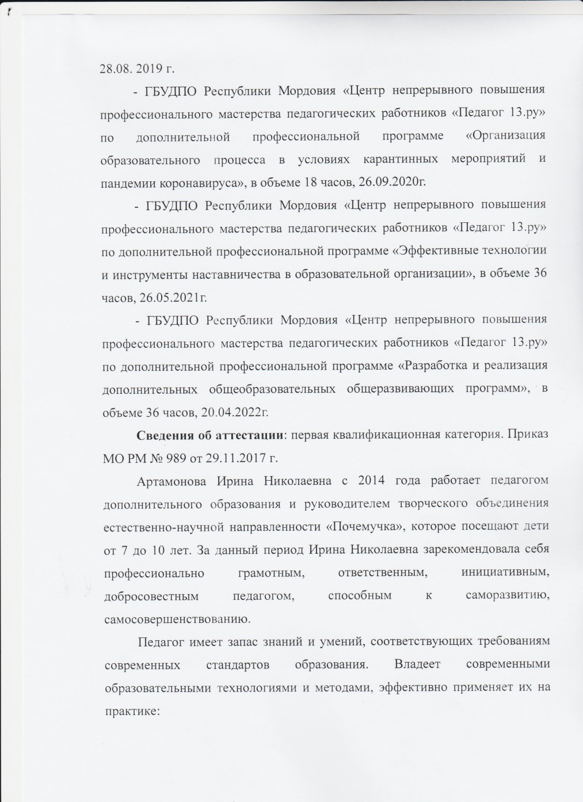
Характеристика- представление

Slide 3
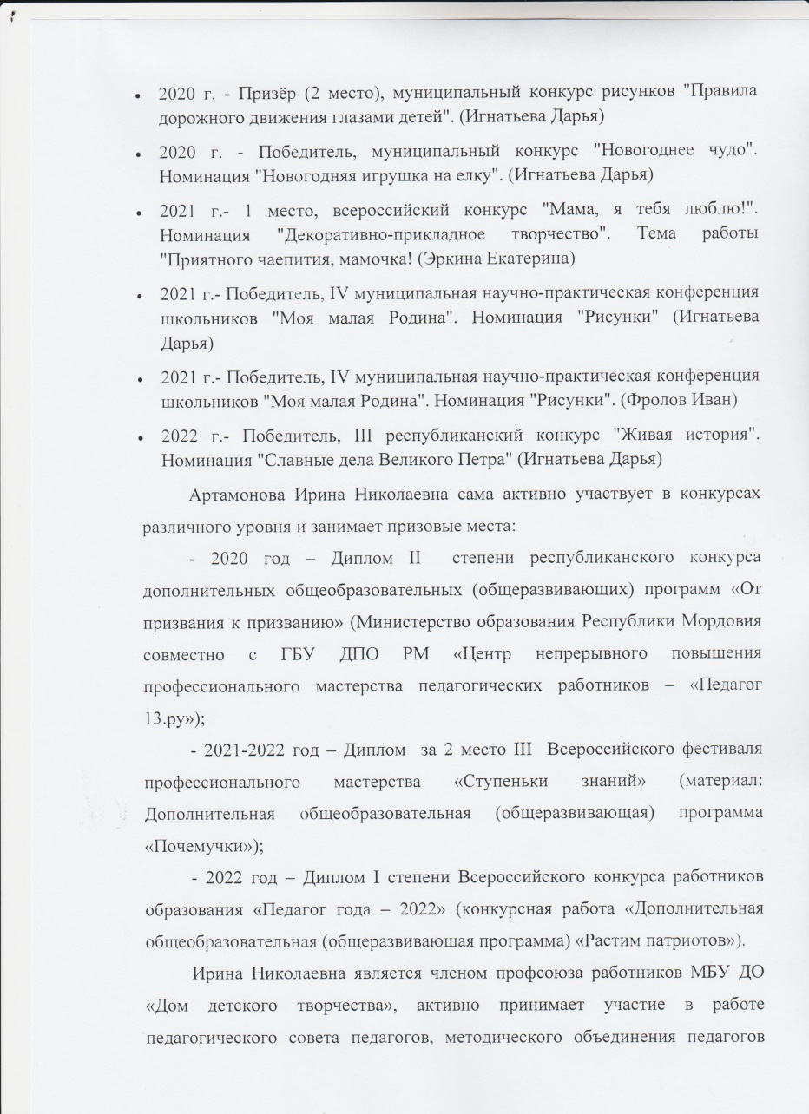
Характеристика- представление

Slide 4
Характеристика- представление

Slide 5
Обобщение педагогического опыта работы
Сайт МБУ ДО «Дом детского творчества»
http://ddtkov.schoolrm.ru
Раздел «Сведения об образовательной организации» -
«Администрация» – Артамонова И.Н.

Slide 6
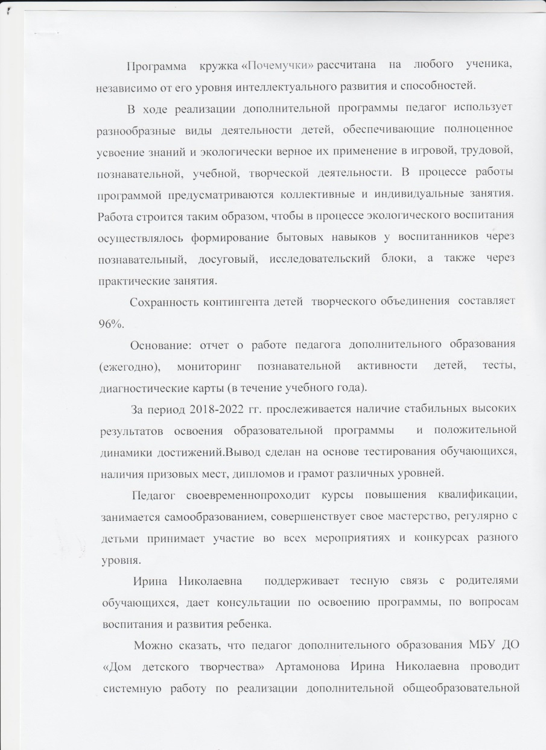
1. Реализация образовательных программ

Slide 7
1. Реализация образовательных программ

Slide 8
2. Участие детей в:- конкурсах; - выставках; - турнирах; - соревнованиях; - акциях; - фестивалях
- Победы и призовые места в заочных /дистанционных мероприятиях в сети «Интернет» - 2
Победы и призовые места в очных муниципальных мероприятиях – 4
Победы и призовые места в очных республиканских мероприятиях – 5

Slide 9
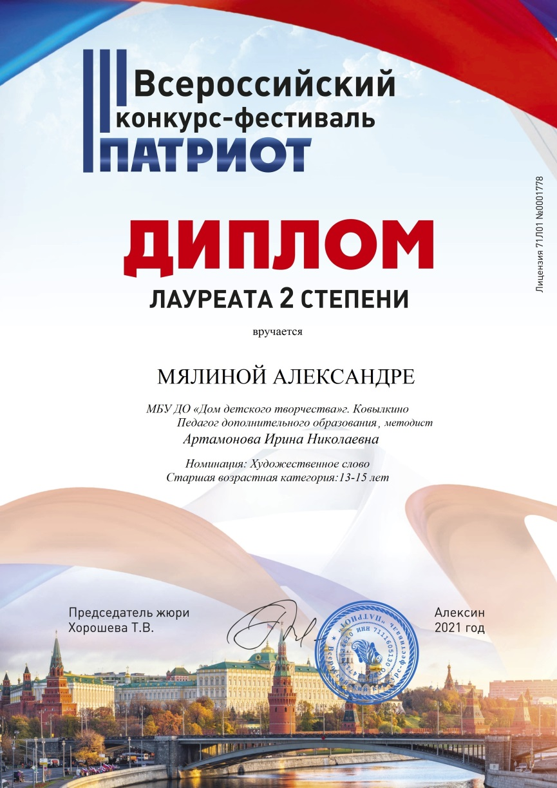
- Победы и призовые места в заочных /дистанционных мероприятиях в сети «Интернет» -

Slide 10
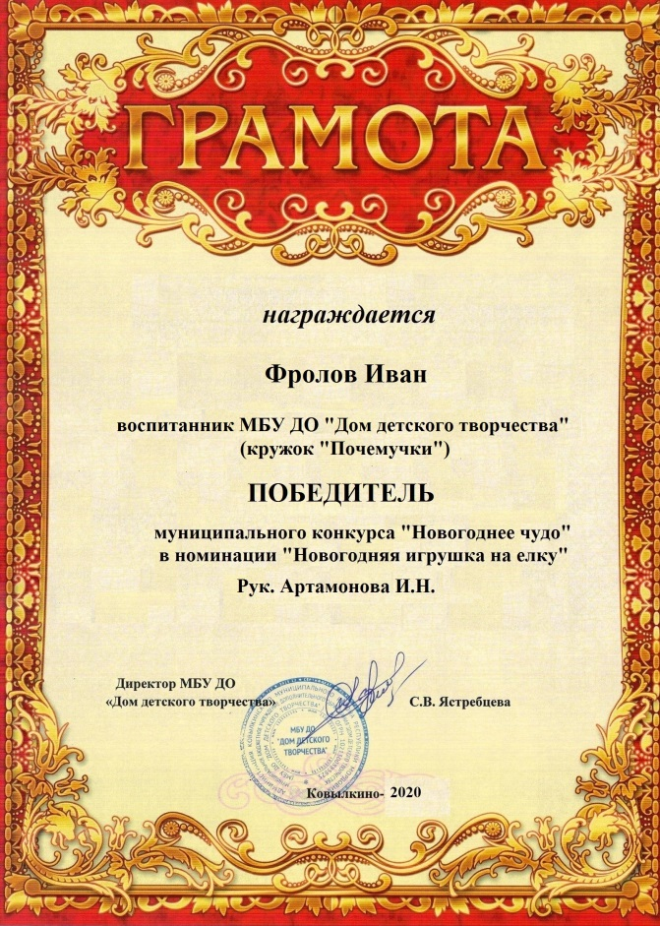
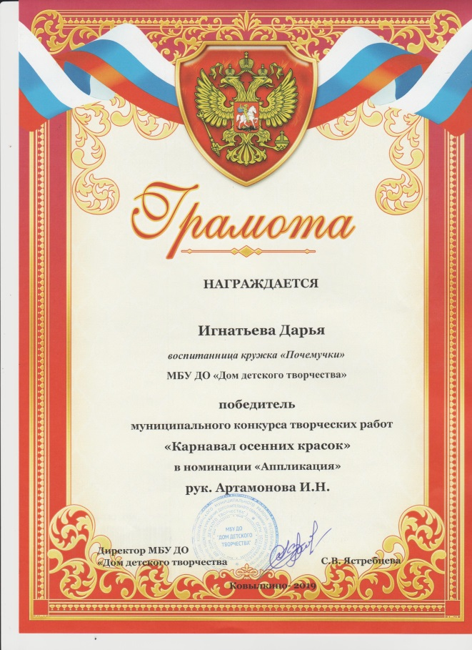
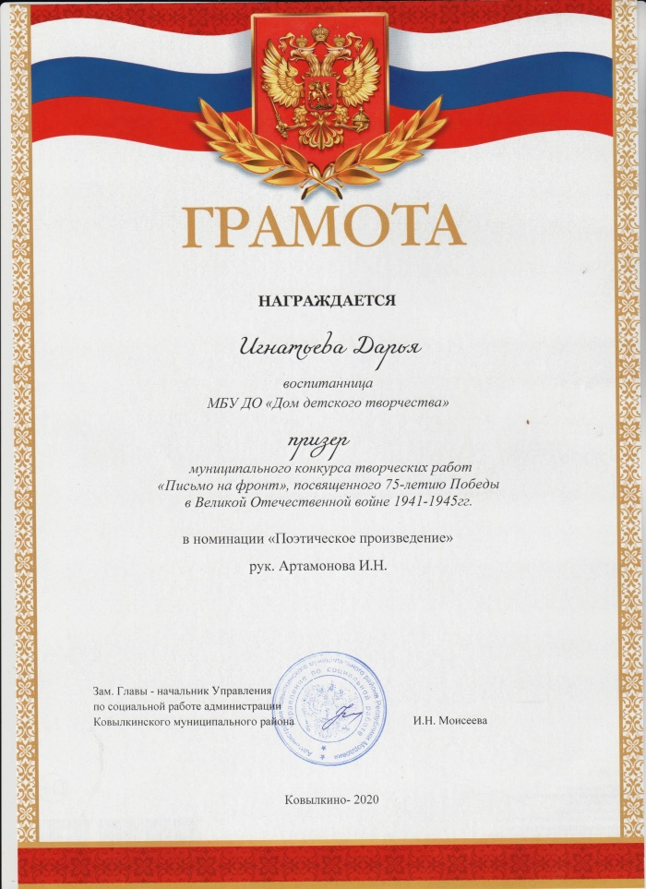
Победы и призовые места в очных муниципальных мероприятиях

Slide 11
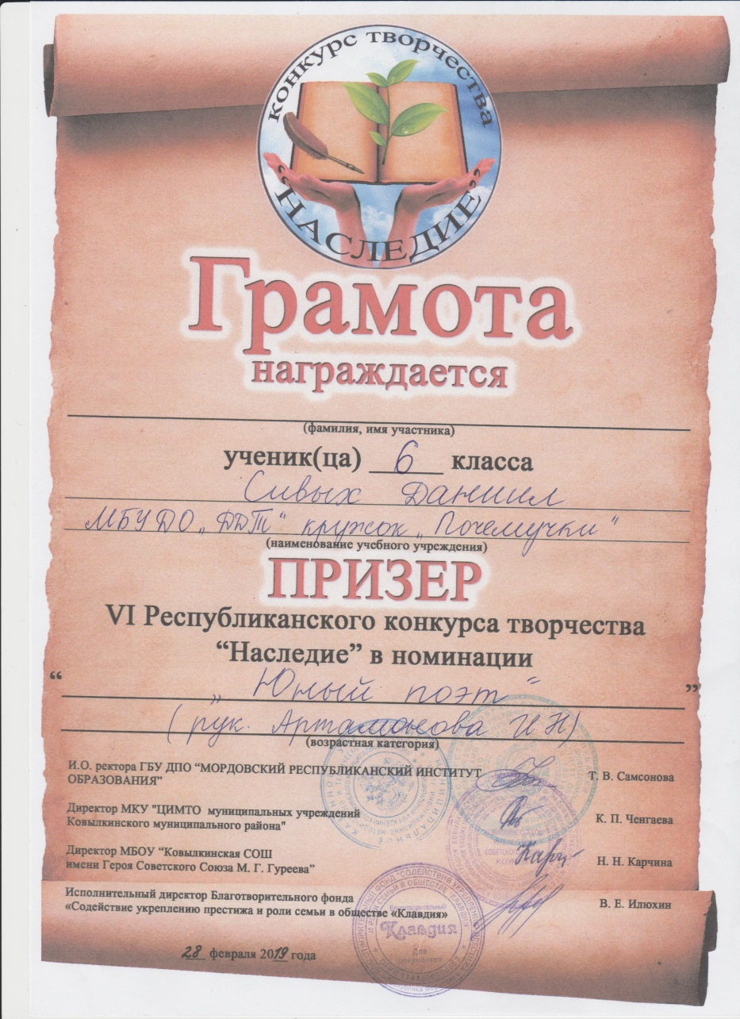
Победы и призовые места в очных республиканских мероприятиях

Slide 12
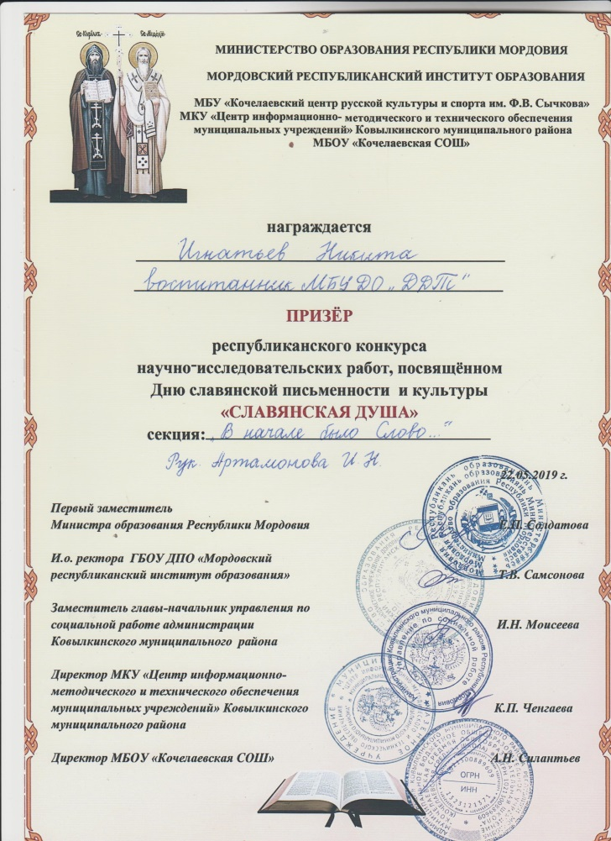
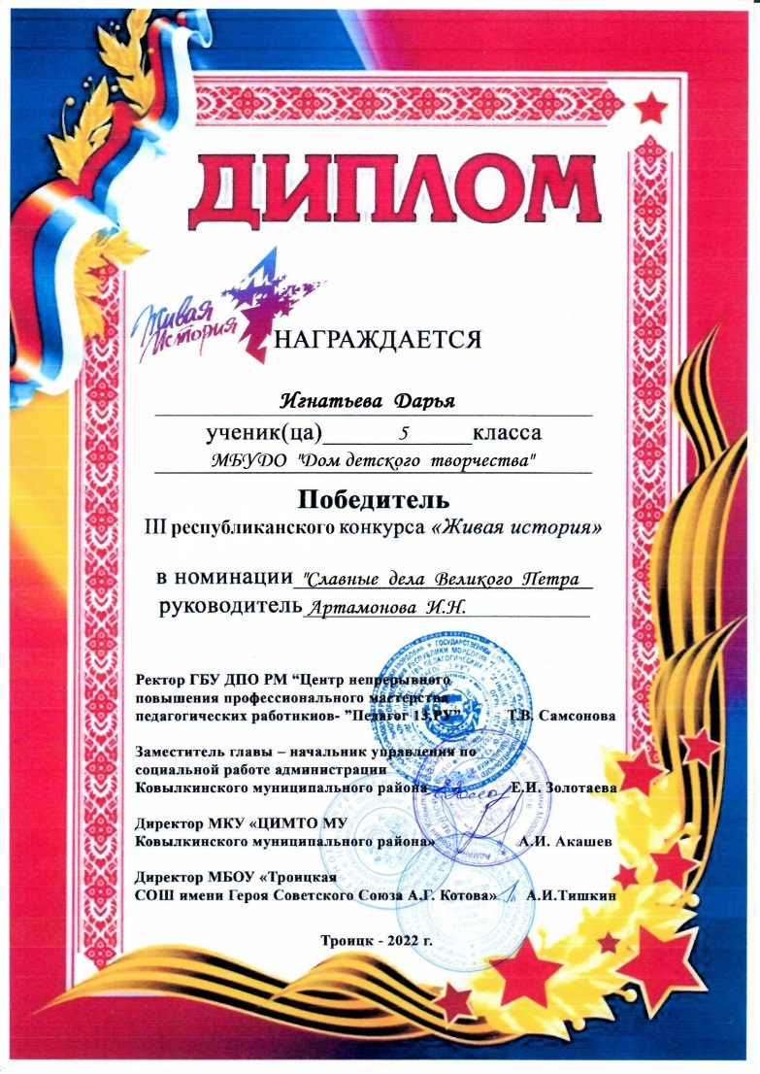
Победы и призовые места в очных республиканских мероприятиях

Slide 13
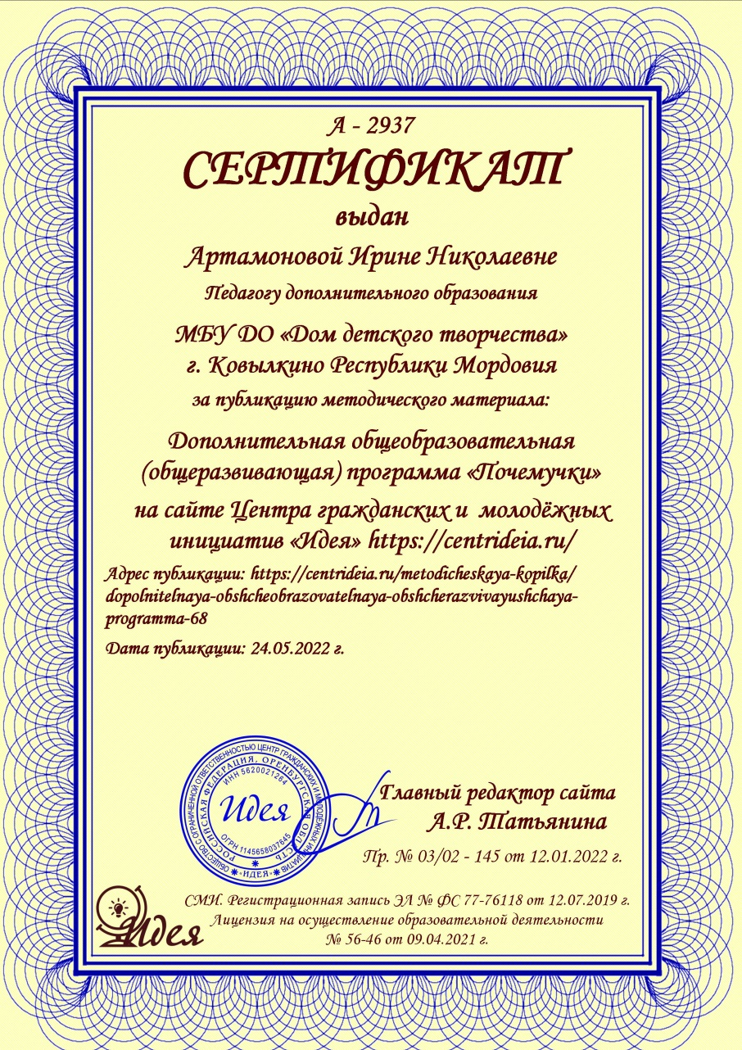
3. Наличие публикаций

Slide 14
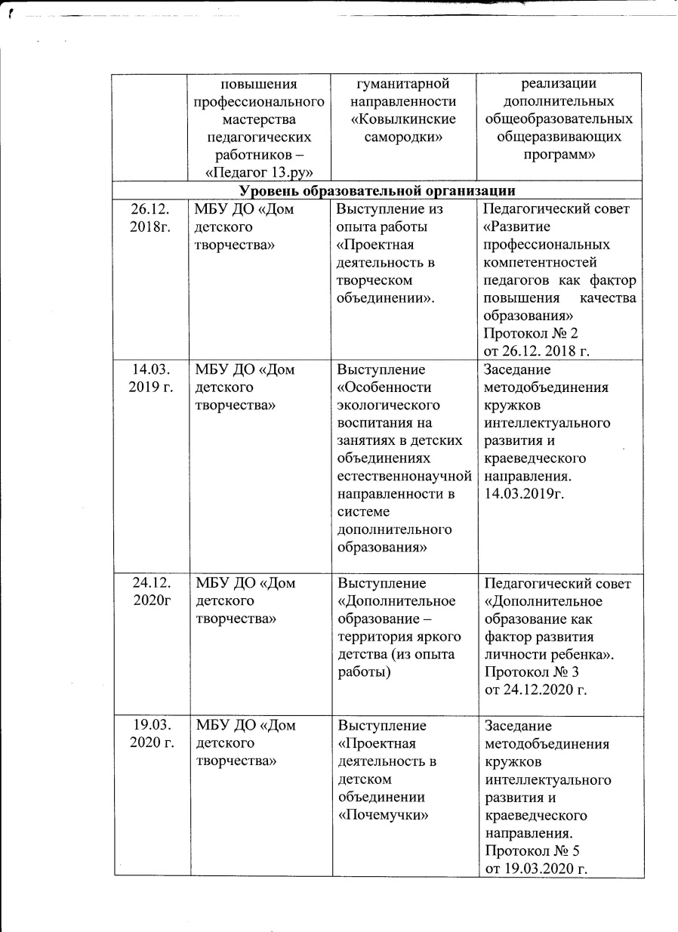
4. Выступления на заседаниях методических советов, научно-методических конференциях, педагогических чтениях, семинарах, секциях, форумах, радиопередачах (очно)

Slide 15
4. Выступления на заседаниях методических советов, научно-методических конференциях, педагогических чтениях, семинарах, секциях, форумах, радиопередачах (очно)

Slide 16
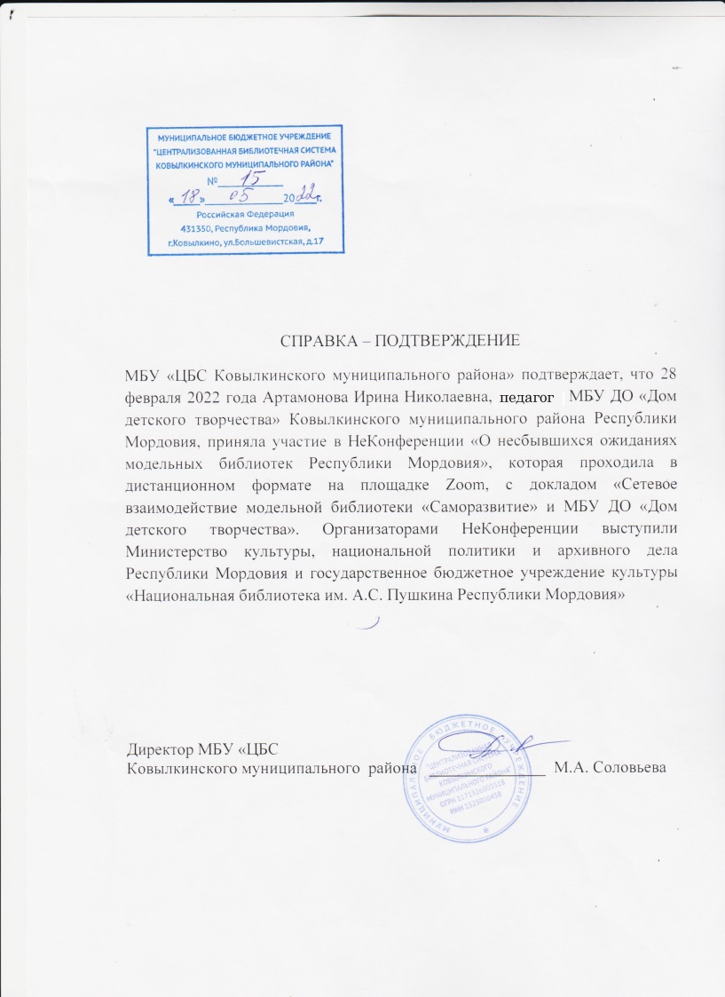
4. Выступления на заседаниях методических советов, научно-методических конференциях, педагогических чтениях, семинарах, секциях, форумах, радиопередачах (очно)

Slide 17
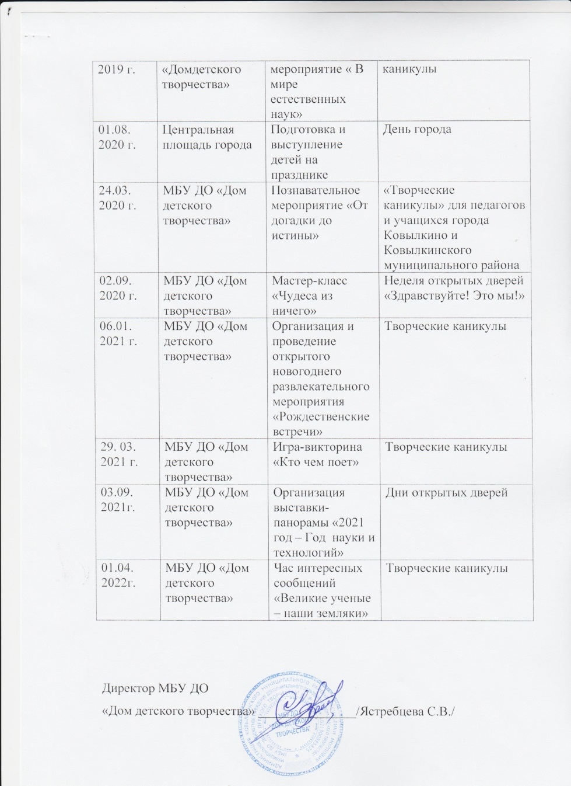
5. Проведение мастер-классов, открытых мероприятий

Slide 18
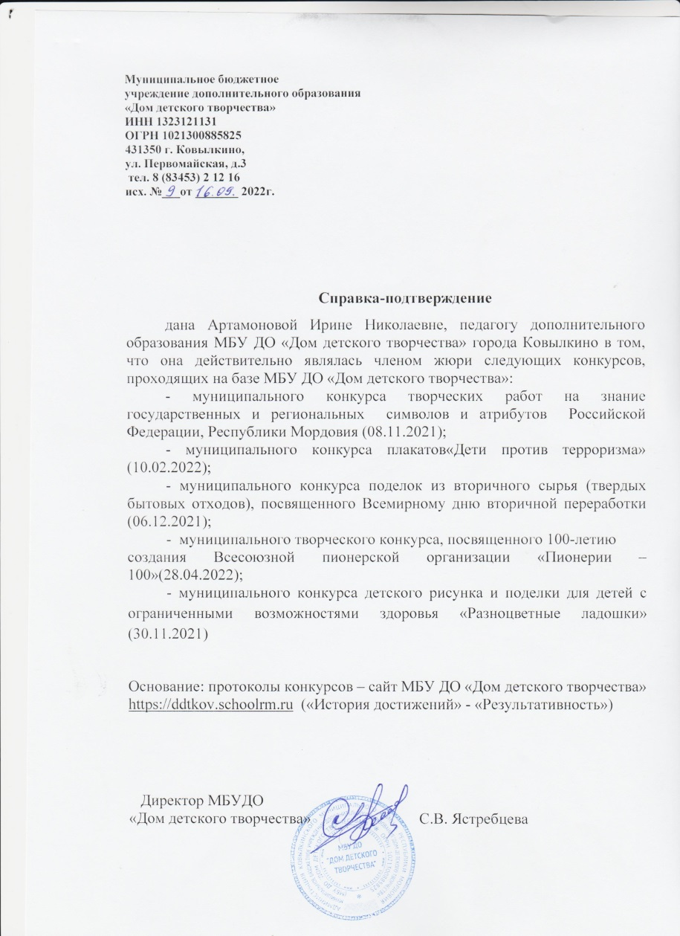
6. Общественно-педагогическая активность педагога: участие в комиссиях, педагогических сообществах, в жюри конкурсов

Slide 19
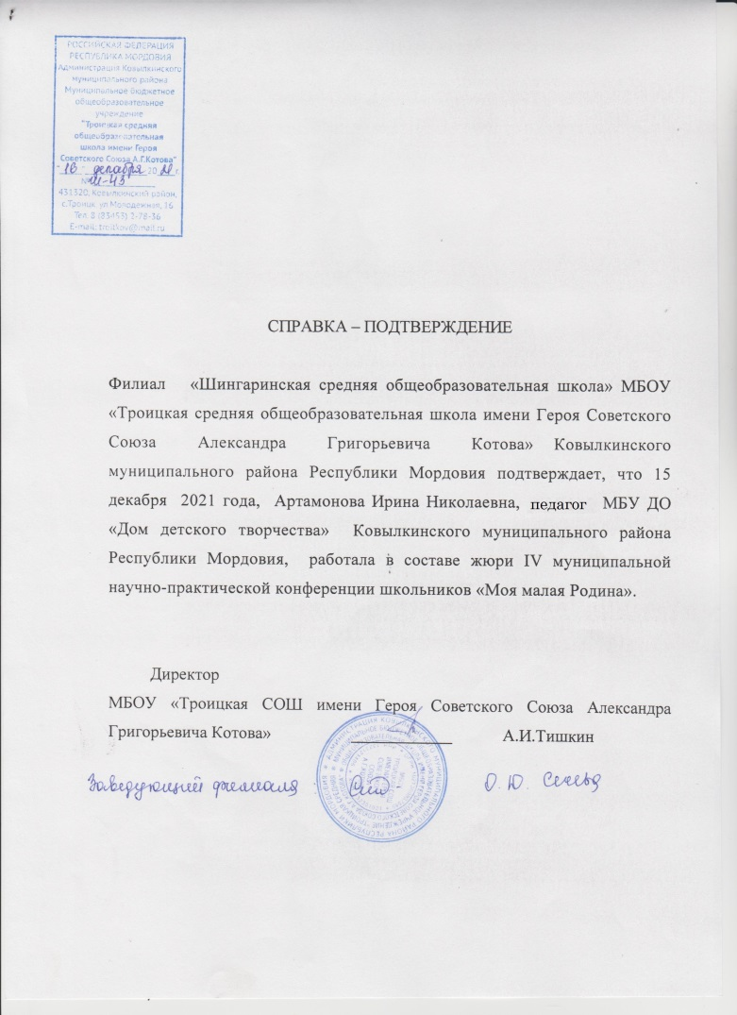
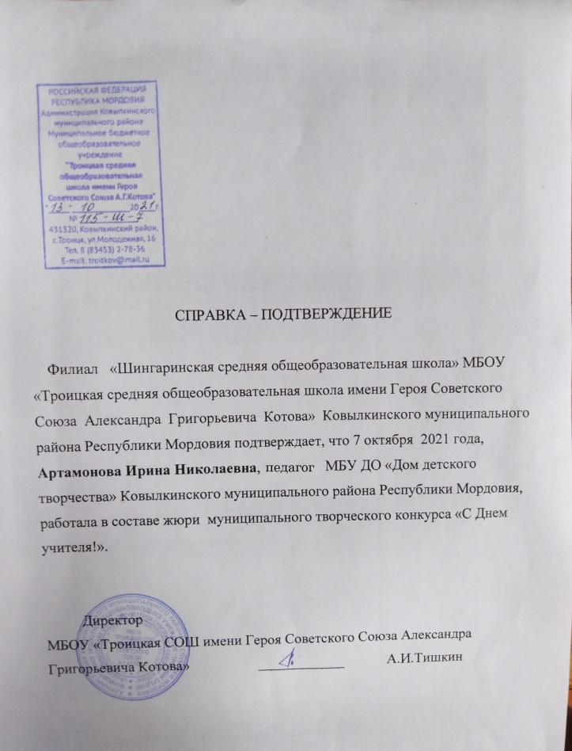
6. Общественно-педагогическая активность педагога: участие в комиссиях, педагогических сообществах, в жюри конкурсов

Slide 20
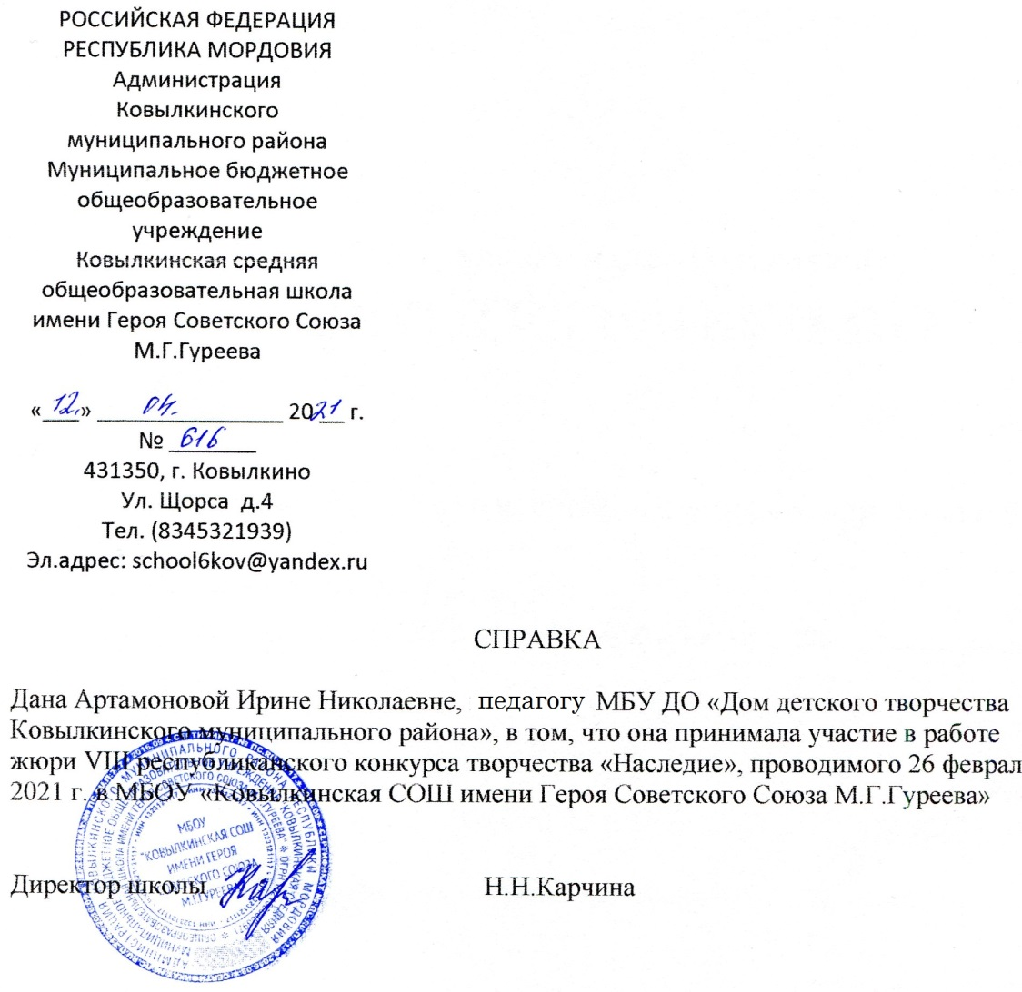
6. Общественно-педагогическая активность педагога: участие в комиссиях, педагогических сообществах, в жюри конкурсов

Slide 21
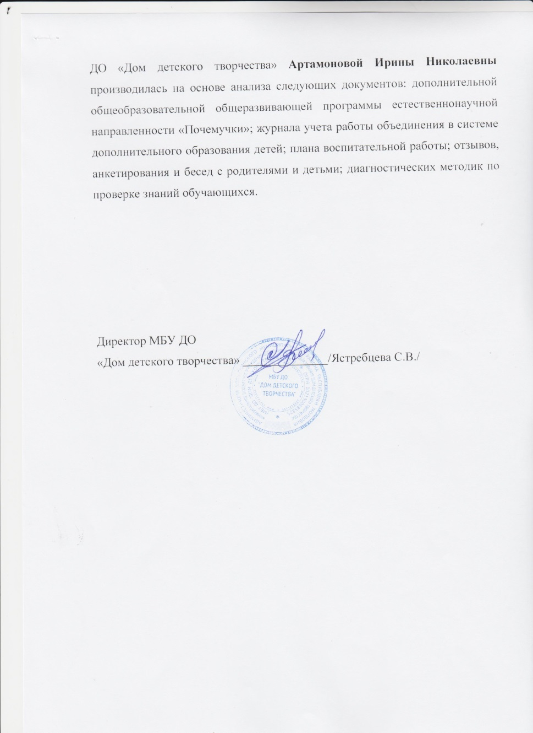
7. Позитивные результаты работы с детьми:

Slide 22
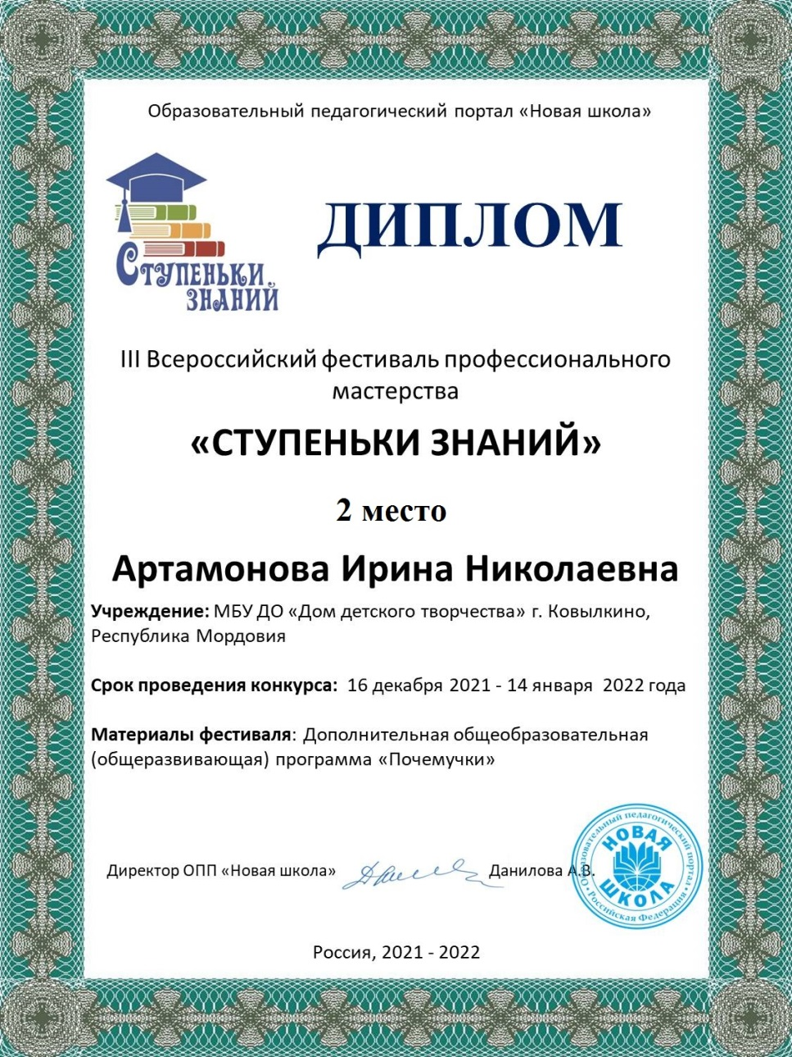
8. Участие педагога в профессиональных конкурсах

Slide 23
8. Участие педагога в профессиональных конкурсах

Slide 24
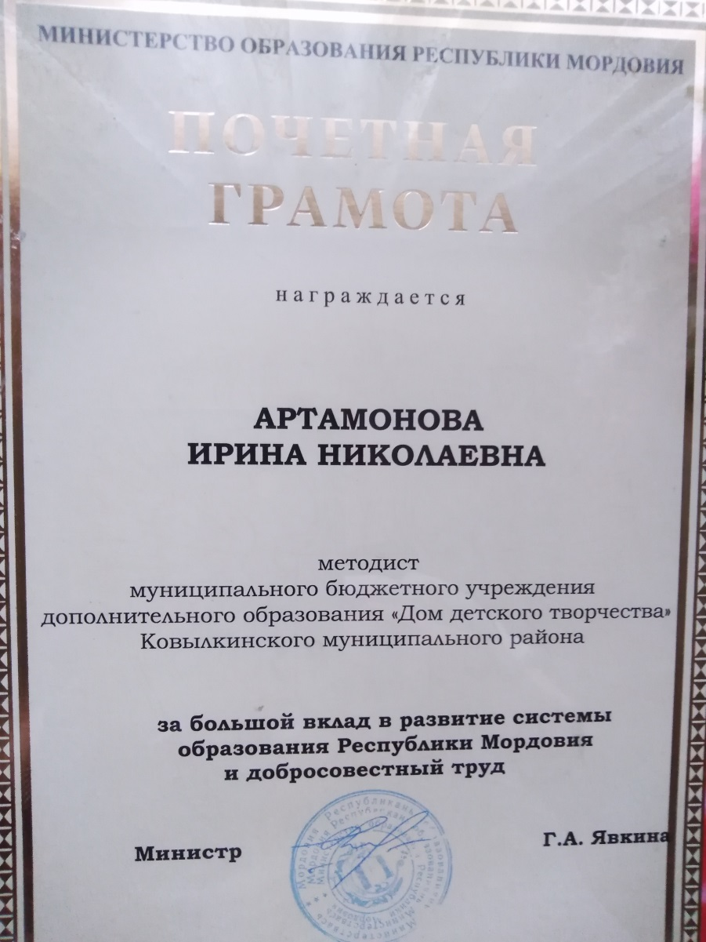
9. Награды и поощрения

